Slide 1
Het redden van de Haagse natuurgebieden: zijn bewoners de sleutel?

Slide 2
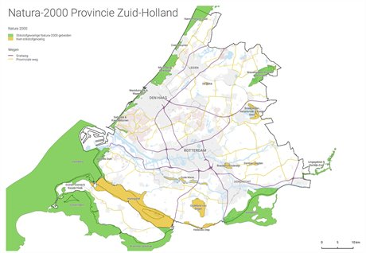
Aanleiding
De stikstofdepositie van de Natura-2000 gebieden van Den Haag :
Tussen16 en 34% veroorzaakt door stadsactiviteiten.
Consumenten 8 tot 20%
Verkeer 7 tot 12%
Handel, diensten, Overheid en de bouwsector 1 tot 2%.

Slide 3
Relevantie
Maatschappelijke opgaven; woningnood
Gezondheid bewoners
Gezondheid natuur en biodiversiteit

Slide 4
Doelgroep
Volwassen bewoners van het Regentessekwartier te Den Haag
Aantal: 7.860 huishoudens; 11.541 bewoners 20 jaar of ouder

Slide 5
Doelstellingen
Doelstelling 1. Het meten van waarden en overtuigingen over het milieu en specifiek over de vermindering van de individuele emissie van stikstofoxiden.
Doelstelling 2. Het schrijven van een gedragsbeoordeling en inschatting van toekomstig gedrag en advies ter stimulering milieuvriendelijk gedrag.

Slide 6
“Wat zijn de waarden en overtuigingen van bewoners van het Regentessekwartier te Den Haag over het milieu in het algemeen en specifiek over het verminderen van de individuele emissie van stikstofoxiden?”

Slide 7
Methode
Environmental Portrait Value Questionnaire (E-PVQ)
Eigen vragenlijst: V-WOMS
Op basis van theorie en modellen

Slide 8
Algemene informatie respondenten
En representativiteit

Slide 9
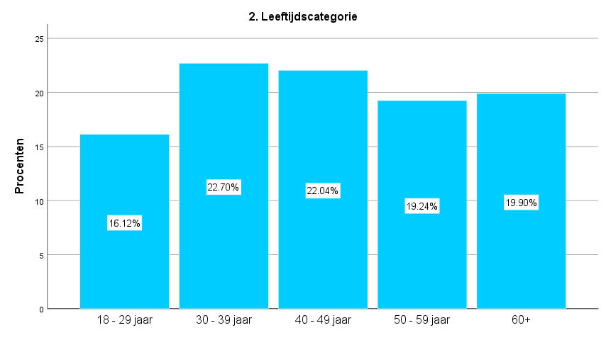

Slide 10
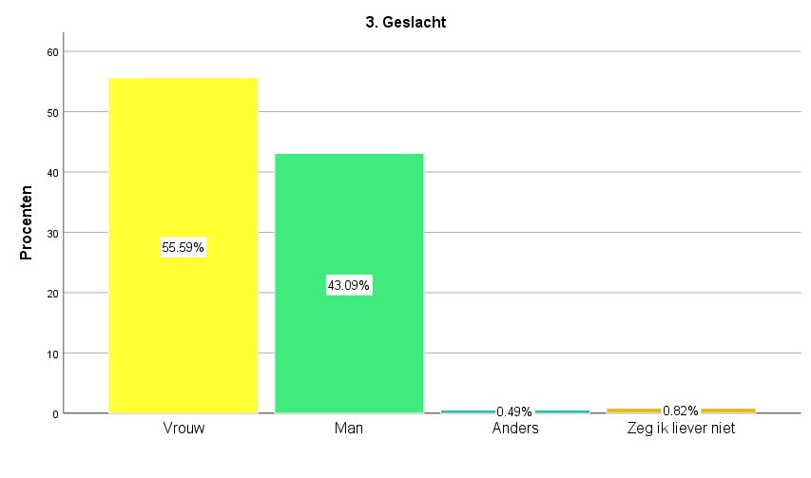

Slide 11
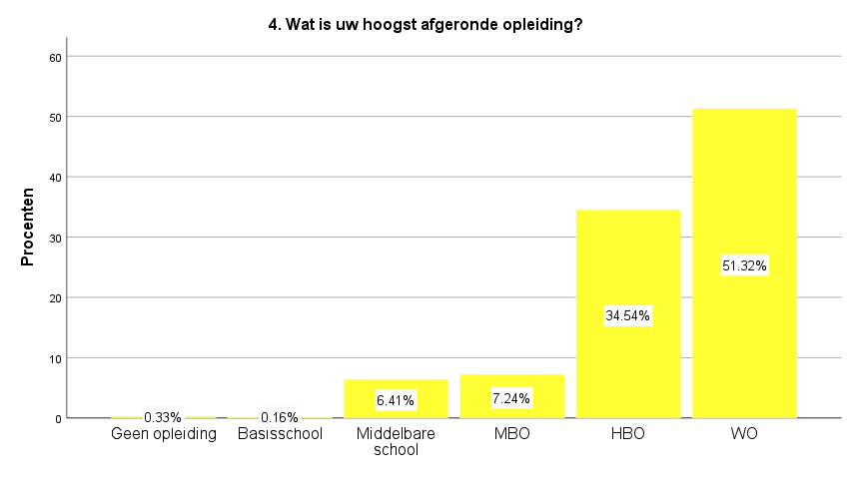

Slide 12
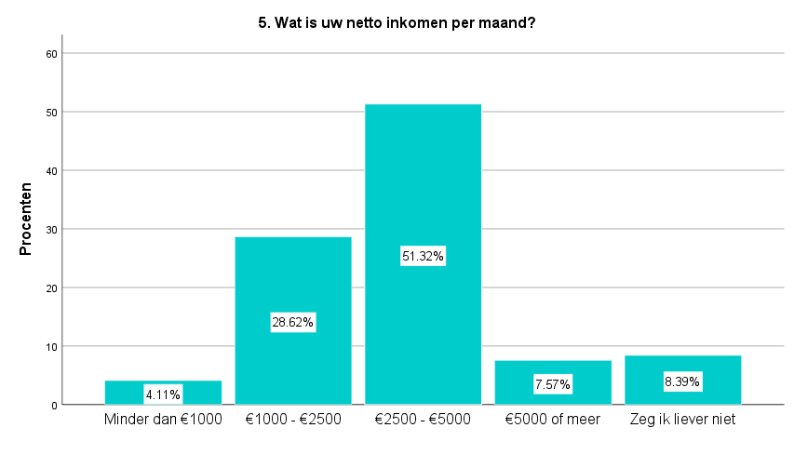

Slide 13
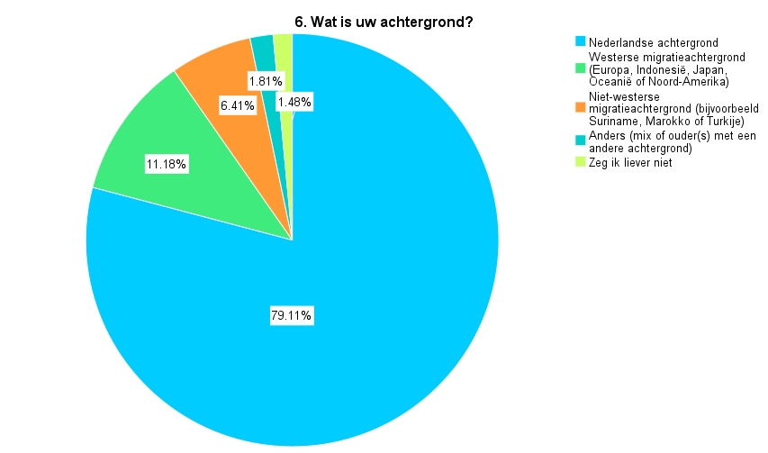

Slide 14
Resultaten en gedragsbeoordeling

Slide 15
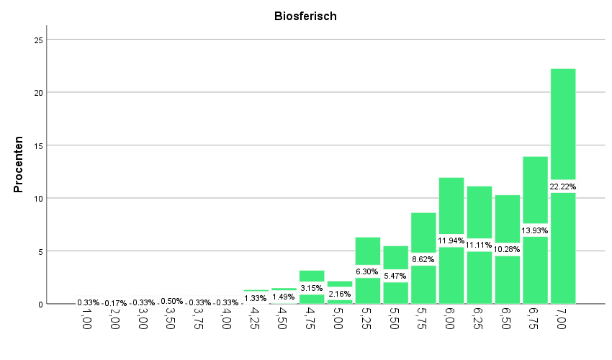
Biosferisch
Milieu beschermen
Verbonden voelen
Respect voor natuur
Milieuvervuiling voorkomen
Bevindingen analyses. Respondenten in een hogere leeftijdscategorie, met het vrouwelijke geslacht en in een lagere inkomenscategorie vinden biosferische waarden gemiddeld belangrijker. Er zijn geen verschillen gevonden bij achtergrond en opleidingsniveau.

Slide 16
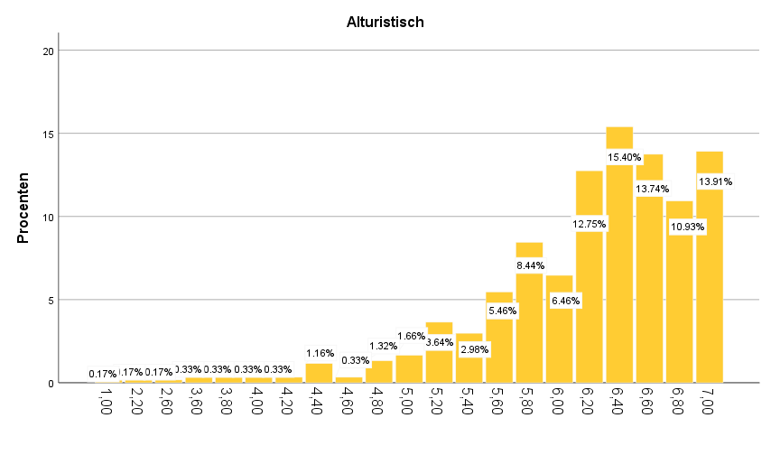
Alturistisch
Iedereen dezelfde kansen
Rechtvaardige behandeling voor iedereen
Zorg dragen voor mensen die minder goed af zijn
Geen oorlog en conflict
Behulpzaam zijn
Bevindingen analyses. Respondenten in een hogere leeftijdscategorie, met het vrouwelijke geslacht, met een ‘lager’ opleidingsniveau en lagere inkomenscategorie vinden altruïstische waarden gemiddeld belangrijker. Er zijn geen verschillen gevonden bij achtergrond.

Slide 17
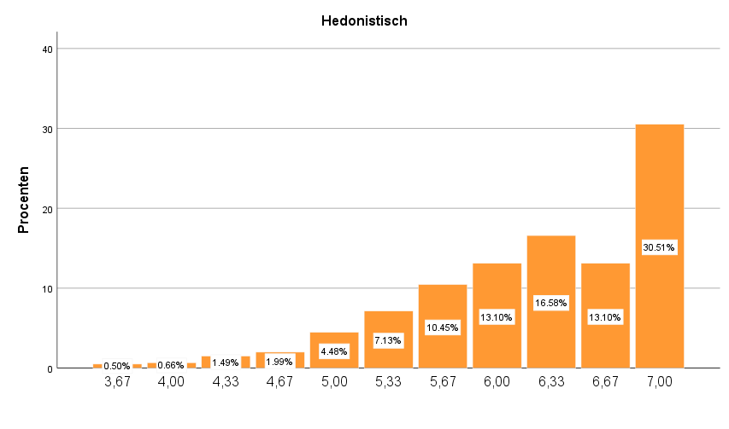
Hedonistisch
Plezier hebben
Genieten van de mooie dingen in het leven
Dingen doen die fijn zijn
Bevindingen analyses. Respondenten met het vrouwelijke geslacht, met een ‘lager’ opleidingsniveau en lagere inkomenscategorie vinden hedonistische waarden gemiddeld belangrijker. Er zijn geen verschillen gevonden in leeftijd en achtergrond.

Slide 18
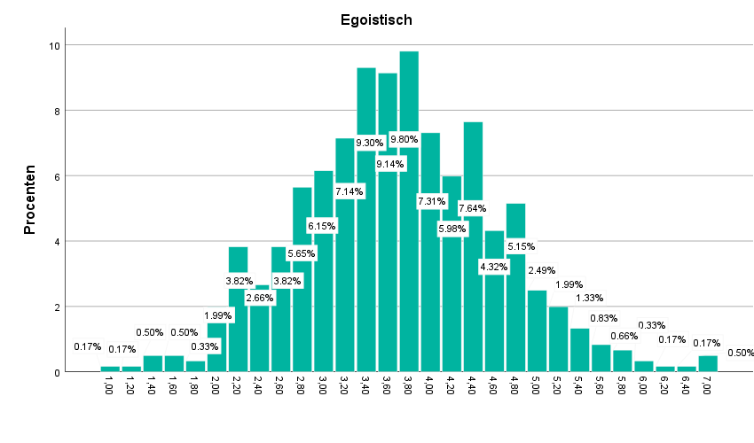
Egoistisch
Invloedrijk zijn
Controle over andere mensen
Gezag over anderen
Hard werken en ambitieus zijn
Geld en bezittingen hebben
Bevindingen analyses. Respondenten met een niet-westerse migratieachtergrond vinden egoïstische waarden gemiddeld belangrijker. Er zijn geen verschillen gevonden in leeftijd, geslacht, opleidingsniveau en inkomenscategorieën.

Slide 19
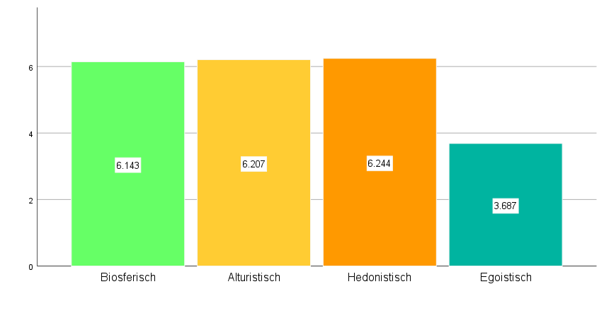
Samenvatting waarden

Slide 20
Resultaten V-WOMS

Slide 21
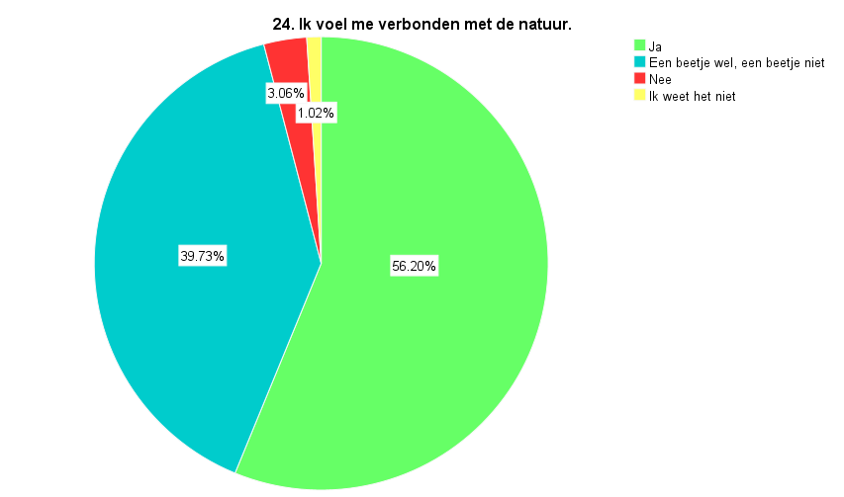
Verbondenheid met de natuur

Slide 22
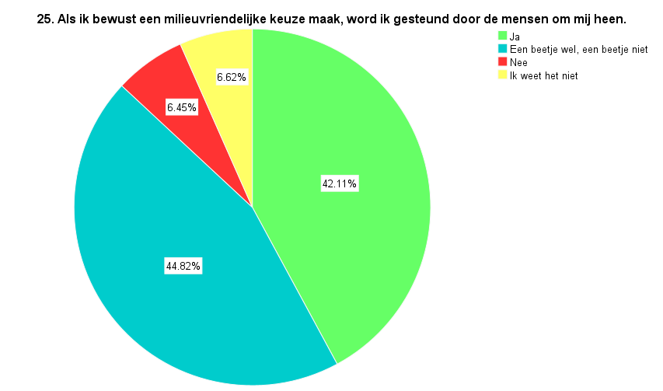
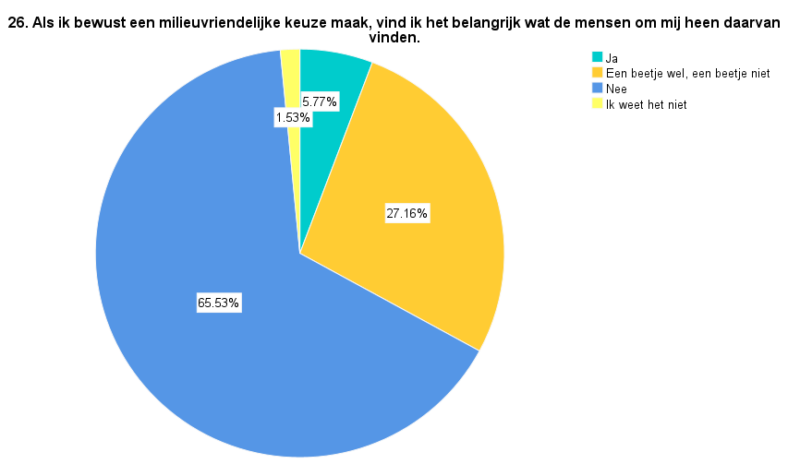
Ervaren invloed sociale omgeving

Slide 23
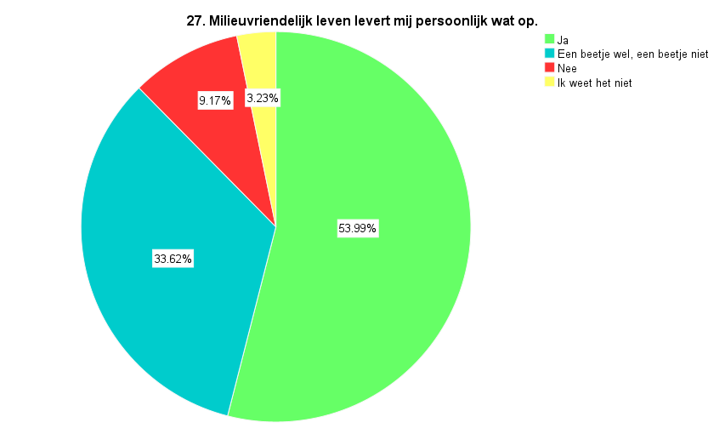
Attitudes; persoonlijk gewin

Slide 24
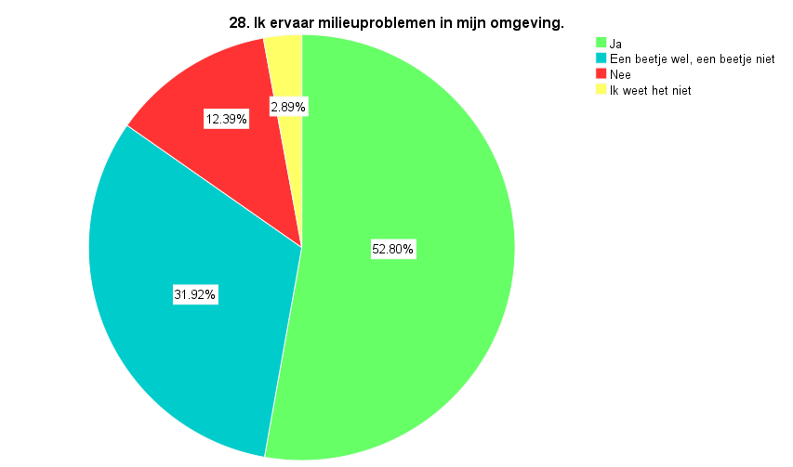
Ervaren milieuproblemen; persoonlijke relevantie

Slide 25
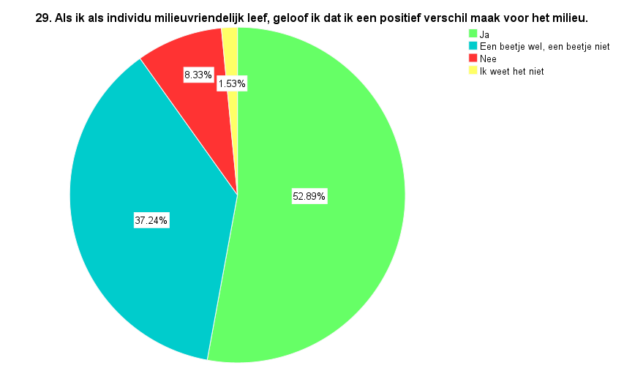
Persoonlijke effectiviteitsgevoel; locus of control

Slide 26
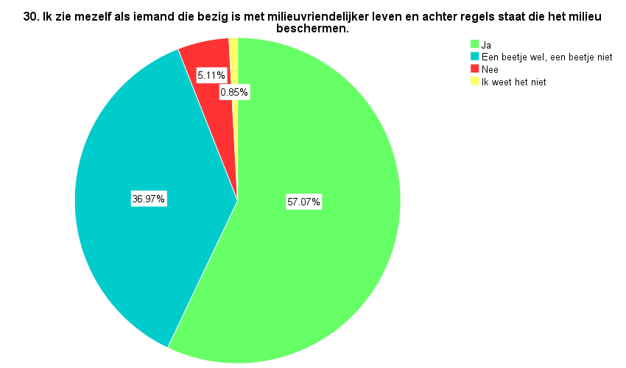
Persoonlijke identiteit; milieubewustzijn als onderdeel van identiteit

Slide 27
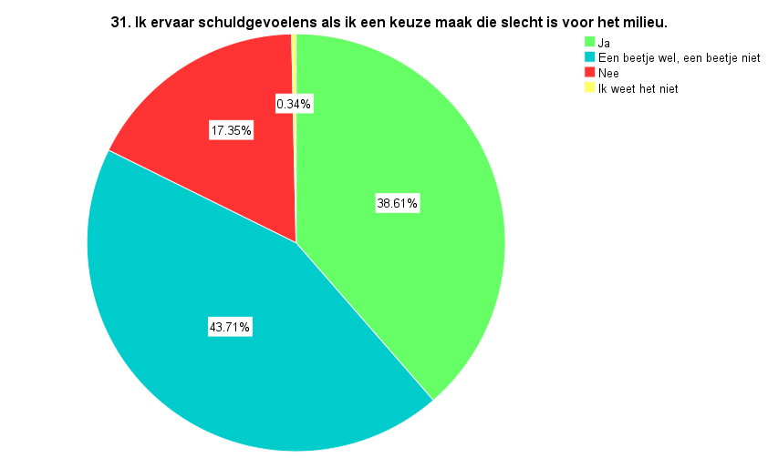
Schuldgevoelens bij maken van een keuze die slecht voor het milieu is; onderdeel van persoonlijke norm (onderdeel NAM)

Slide 28
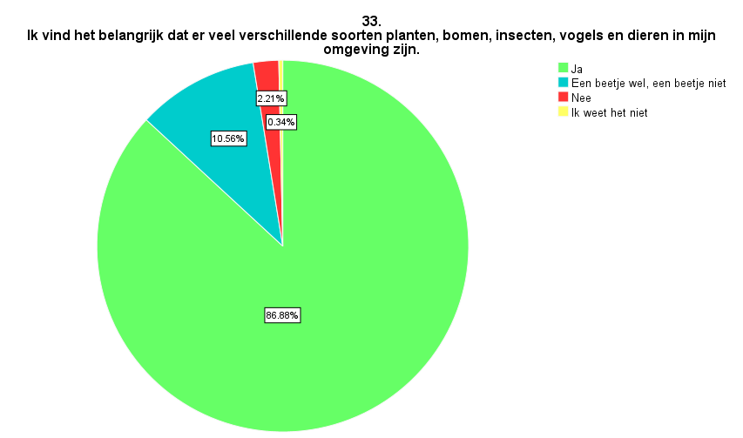
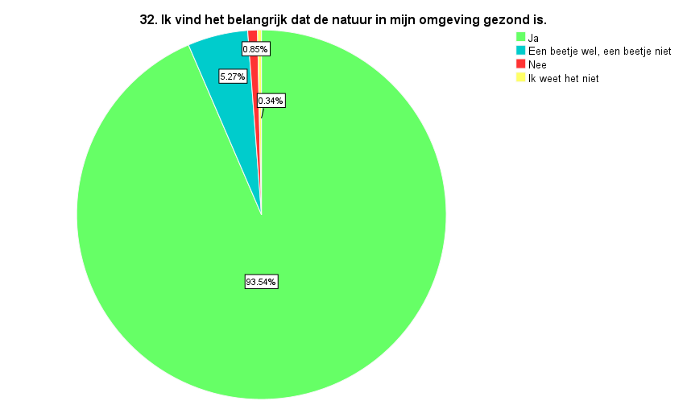
Biosferische waarde eigen omgeving

Slide 29
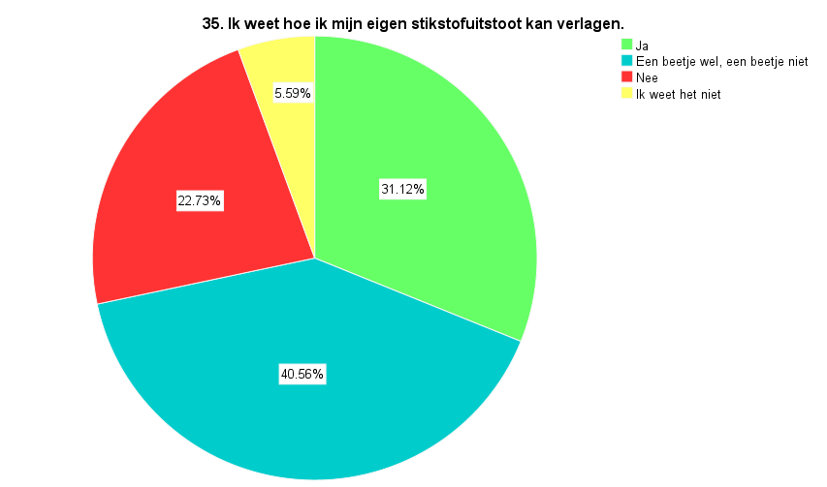
Zo ja, namelijk…
Minder autorijden
Minder vlees en/of dierlijke producten
12,8% noemt een combinatie van de meest impactvolle manieren
Kennis over actie strategieën
Zelf-gerapporteerde kennis.

Slide 30
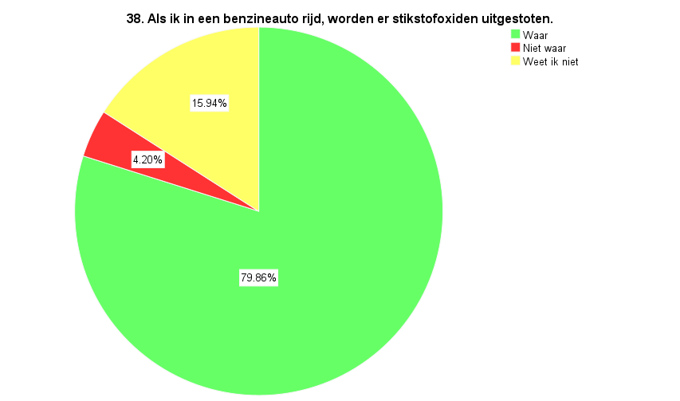
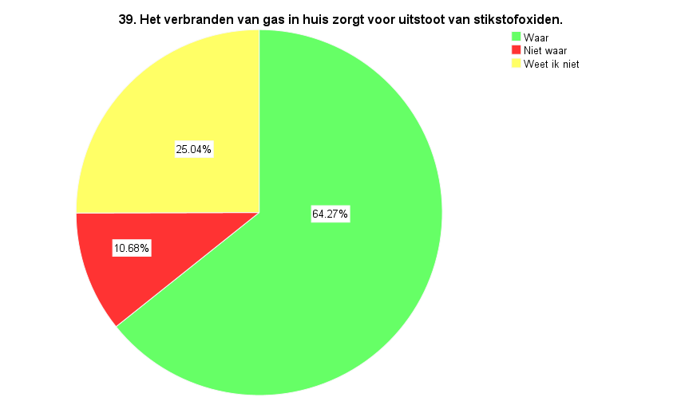
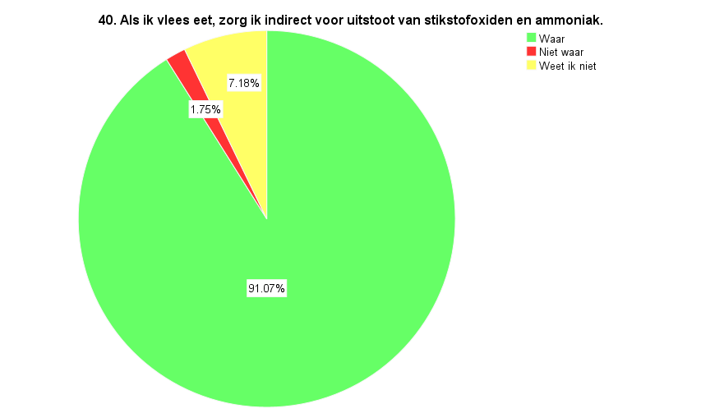
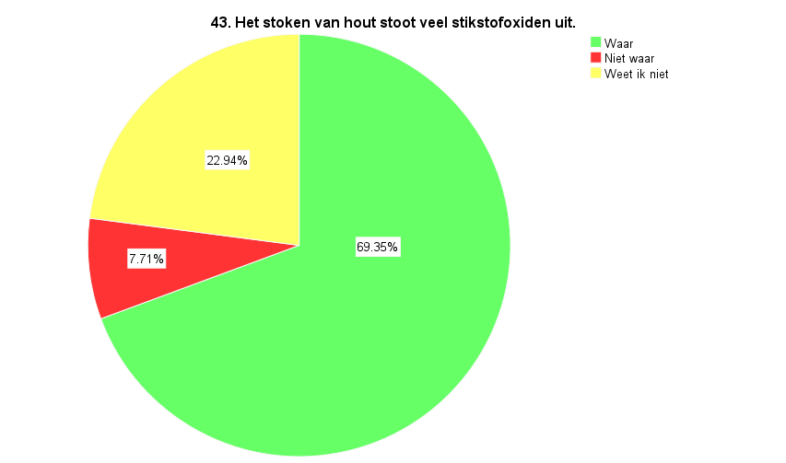
Kennis over actie strategieën

Slide 31
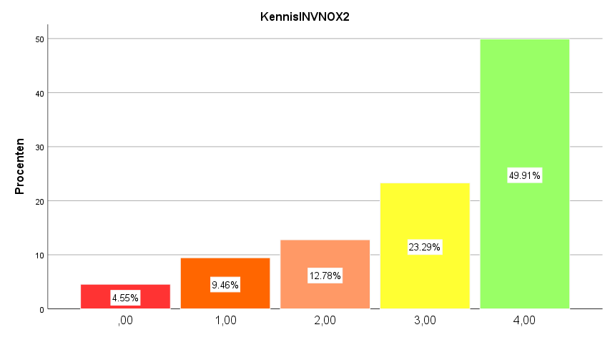
Kennis over actie strategieën’ totaalscore

Slide 32
Bevindingen analyses.
Respondenten met Nederlandse achtergrond (m=3,16 sd=1,11) hebben gemiddeld de hoogste score. respondenten met een westerse achtergrond (m=2,65; sd=1,21) en een iets lagere score en hebben respondenten met een niet-westerse migratieachtergrond (m=2,34; sd=1,49) de laagste score.
Hoe hoger de leeftijdscategorie, hoe hoger de score op de kennisschaal individuele uitstoot stikstofoxiden is.
Er zijn geen verschillen gevonden in geslacht, opleidingsniveau en inkomenscategorieën.
Kennis over actie strategieën’ totaalscore analyse

Slide 33
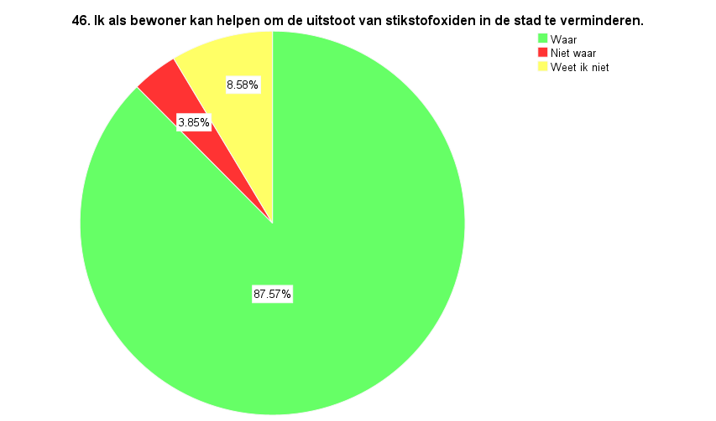
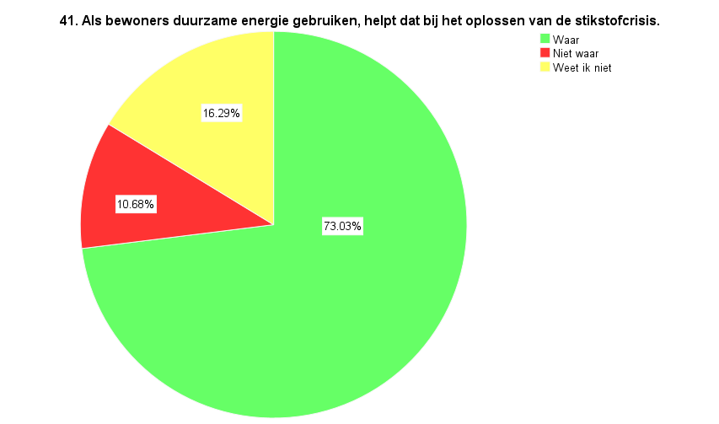
Persoonlijke verantwoordelijkheid (onderdeel NAM) en een onderdeel van ‘outcome efficacy’

Slide 34
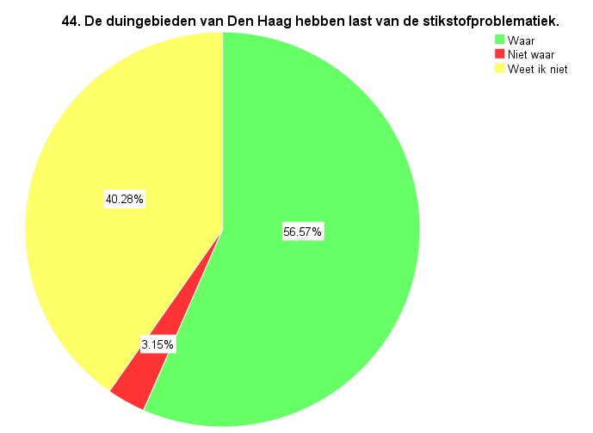
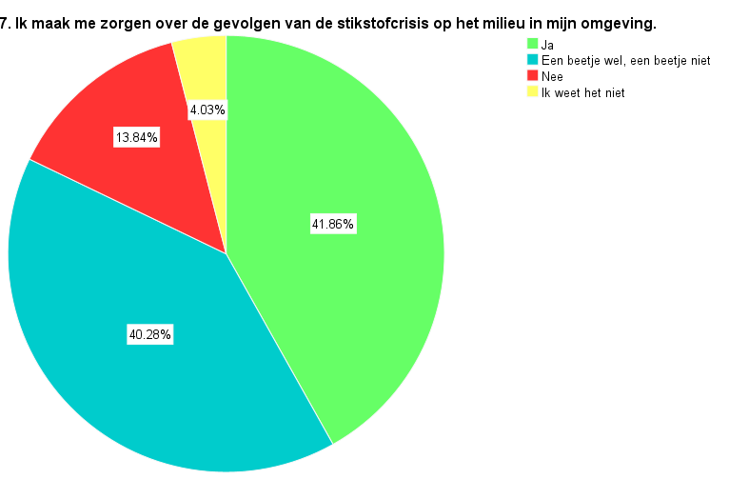
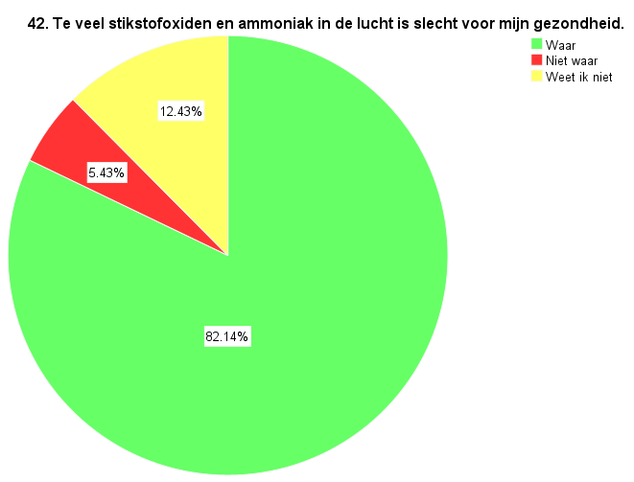
Kennis over het probleem (onderdeel REB) en bewustzijn van het probleem (onderdeel NAM)

Slide 35
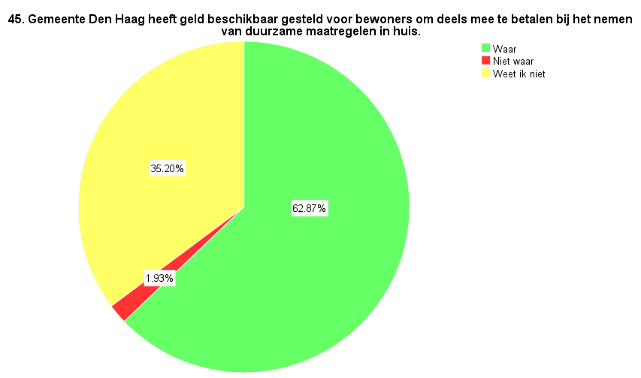

Slide 36
Vraag 34: Als ik (nog meer) milieuvriendelijker zou leven, zou ik (…) als eerste doen, omdat (…).
Vaker of volledig vegetarisch en/of veganistisch eten (9,9%)
Huis verduurzamen, duurzamer energie opwekken en/of het huis aardgasvrij(er) maken (8,1%)
Auto wegdoen, minder of elektrisch rijden (6,1%)
Minder of nooit meer vliegen (5,9%)
5,4% afval scheiden, opruimen en/of verminderen’ (5,4%)
Bereidheid milieuvriendelijk gedrag

Slide 37
Vraag 34: Als ik (nog meer) milieuvriendelijker zou leven, zou ik (…) als eerste doen, omdat (…).
8,2% ‘het beter is voor het milieu’
7,9% CO2/uitstoot, fijnstof, fossiele brandstoffen verminderen en/of energie(transitie bevorderen
5,9% afval en plastic tegengaan, recycling en/of circulaire economie bevorderen en minder spullen’
5,6% ‘het de meeste impact creëert’
4,8%‘omdat het helpt, steentje bijdragen, genoeg is genoeg, directe invloed en/of eigen voordeel’
Bijhorende motivatie

Slide 38
Conclusie motivatie
Redenen die beter zijn voor het milieu en klimaat en/of deze redenen helpen of de meeste impact creëren.
Type motieven: redelijk autonome, extrinsieke motivatie
Soort motivatie:
geïdentificeerde regulatie (zinvol of belangrijk)
geïntrojecteerde regulatie (eigenwaarde, negatieve gevoelens vermijden)
Genoemde persoonlijke motieven: wanneer de gedraging directe invloed heeft, het gemakkelijk, betaalbaar, weinig tijd kost, het diegene stoort, het een persoonlijk voordeel oplevert of beter voor de mens en maatschappij zelf is.

Slide 39
Vaker vegetarische- of plantaardige alternatieven te eten (61,1%)
Minder gas te gebruiken in huis, zoals de verwarming lager zetten en korter te douchen (60,3%)
Ik neem al maatregelen om mijn stikstofuitstoot te verminderen (53,5%)
Meer planten, bomen, bloemen of ander groen in de tuin, het balkon of op het dak te nemen (51,7%)
Vaker de fiets te gebruiken (49,8%)
Mijn huis te verduurzamen, bijvoorbeeld door zonnepanelen, een elektrische kookplaat en/of een warmtepomp te nemen in plaats van een CV-ketel (44,8%)
Minder auto te rijden (36,8%)
Vaker het openbaar vervoer te gebruiken (35,8%)
Bereidheid gedragingen vermindering eigen stikstofuitstoot

Slide 40
Quotes respondenten
“Ik denk niet dat de reductie van mijn directe uitstoot de NOx enig significant verschil kan maken in de reductie van stikstof depositie in de natuur gebieden”
Ik zou graag nog meer doen maar als alleenstaande moeder is mijn budget helaas beperkt en subsidies niet altijd toegankelijk door de vele voorwaarden die daaraan verbonden zijn
Vanuit mijn flatje is er weinig te doen

Slide 41
Quotes respondenten
Ik wil normaal kunnen leven.
De stikstofuitstoot van verwarming van huizen is verwaarloosbaar klein.
Meeste dingen doe ik al jaren!

Slide 42
Inschatting toekomstig gedrag
De sterkte van de gedragsdeterminanten; totaalscore
In een model per determinant

Slide 43
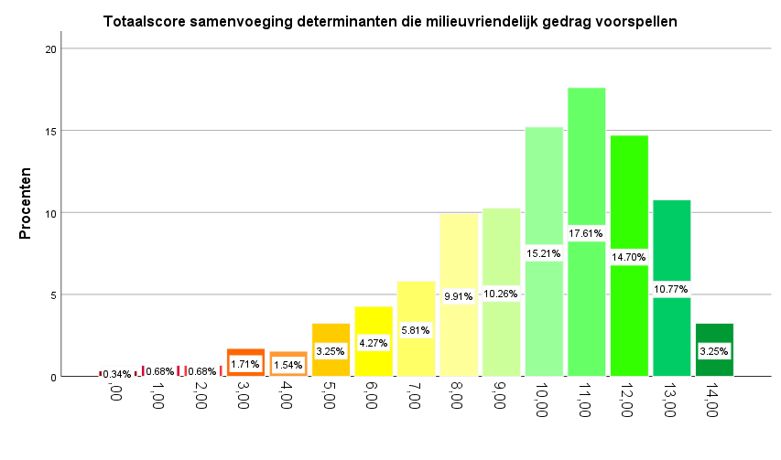
Score 1-2 | Score 3-4 | Score 5-6 | Score 7-8 | Score 9-10 | Score 11-12 | Score 13-14
Zeer laag | Laag | Redelijk laag | Middelmatig | Redelijk hoog | Hoog | Zeer hoog

Slide 44
Statistische analyse
Sneller en/of makkelijker veranderbaar:
Lagere inkomenscategorie
Hoger opleidingsniveau
Vrouwen
Moeizamer:
Hogere inkomenscategorie
Lager opleidingsniveau
Mannen

Slide 45
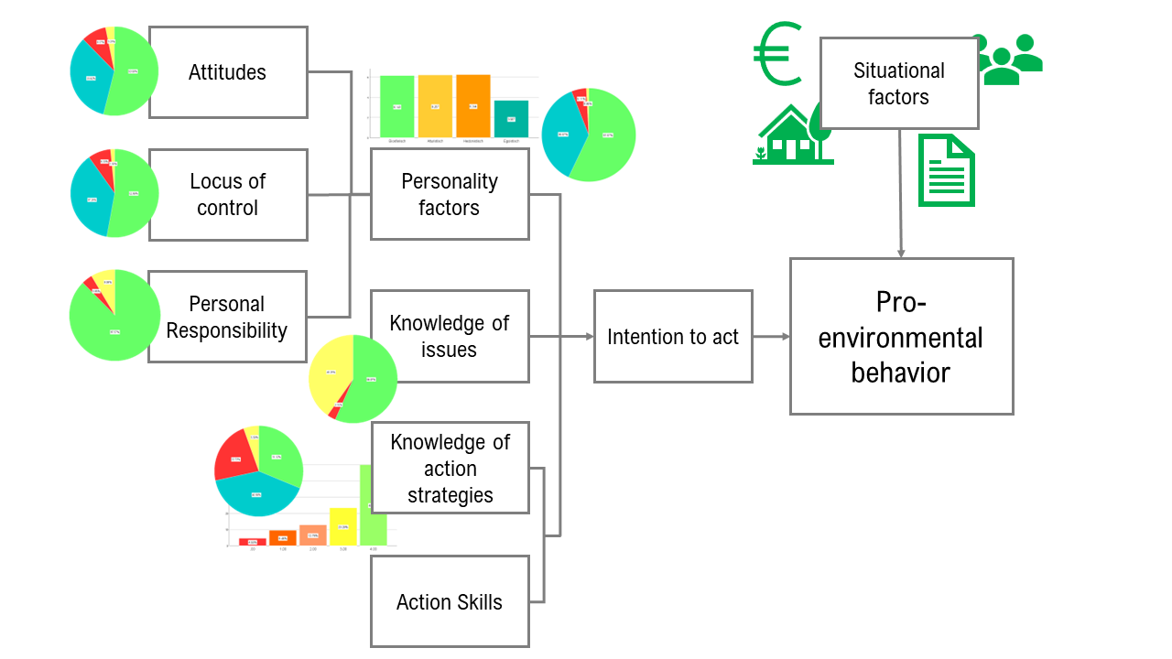
Model of predictors of environmental behavior

Slide 46
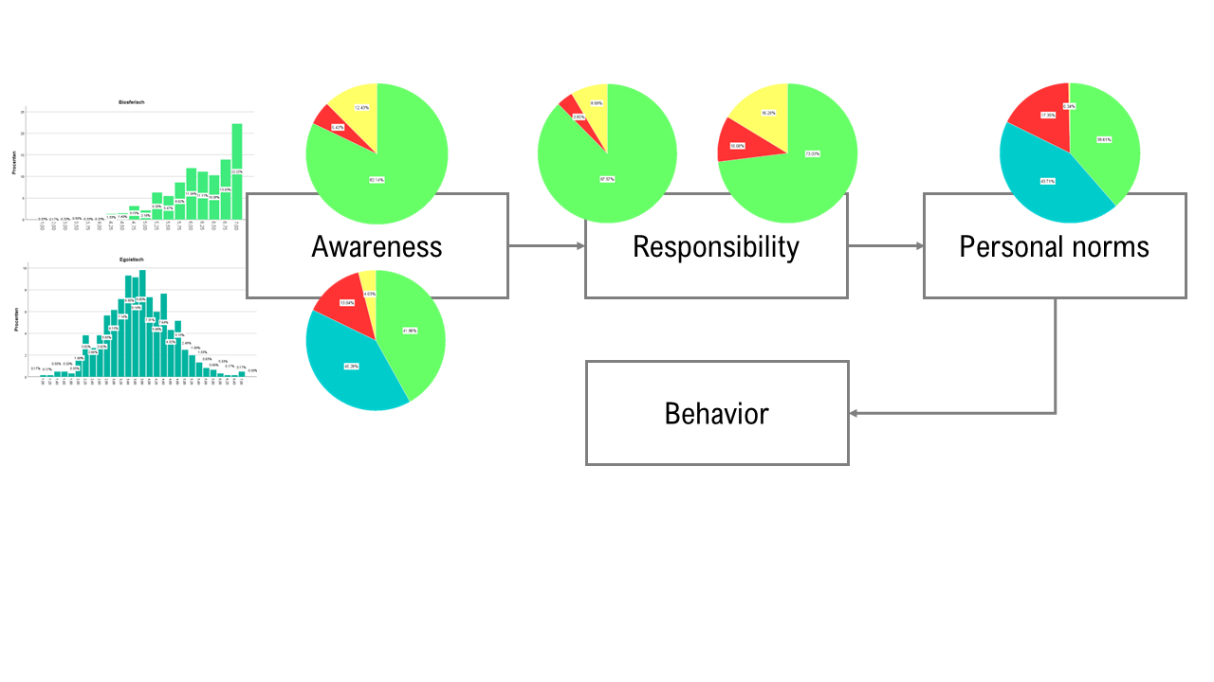
Norm Activation Model

Slide 47
Doelstelling 2: Hoe kan de NMZH het beste effectief inspelen op de waarden en overtuigingen van de doelgroep om hen te stimuleren tot milieuvriendelijker gedrag?
Effectievere strategieën ontwikkelen om meer diverse bewoners uit het Regentessekwartier te betrekken bij groene projecten in de buurt. Effectievere strategieën voor milieuvriendelijker gedrag ter verlaging stikstofuitstoot.
Gemeentelijke stikstoftafel
Advies

Slide 48
Algemene aanbeveling
Resultaten en advies presenteren bij partners
Duurzaam Den Haag, Steenbreek
Groenblauwe overleg
NMF Kennislunch’
Milieucentra

Slide 49
Inspelen op waarden voor milieuvriendelijker gedrag
Aanbeveling 1: inzetten van ‘self-transcendence’-strategieën.
Behouden intrinsieke motivatie
Beter voor gedragsverandering op de lange termijn
positieve ‘spill-over’ effecten
Ervaren positieve emoties
Sterke waardenbasis vanuit resultaten

Slide 50
Inspelen op waarden voor milieuvriendelijker gedrag
Aanbeveling 2. Benoemen van biosferische groepswaarden
meekrijgen bewoners met lage biosfersische waarden
Zichtbaar maken van milieuvriendelijk gedrag en bijhorende milieumotieven
Inspelen op de sociale norm en omgeving
Groepswaarden versterken door design
Ideeën:
acties van ‘de Groene Regentes’
Wijkactiviteiten met eten
Diverse bewoners laten vertellen over hun positieve ervaringen met de groene projecten

Slide 51
Inspelen overtuigingen
Aanbeveling 3. Persoonlijk effectiviteitsgevoel verhogen.
Door de impact die bepaald milieuvriendelijk gedrag heeft op de stikstofuitstoot van de stad zichtbaar te maken.
Idee posters langs fietspaden

Slide 52
Inspelen overtuigingen
Aanbeveling 4. Verhogen kennis van het probleem en kennis van actie strategieën.
Idee campagne:
Bord langs de natuurgebieden
Metertjes in de stad

Slide 53
Inspelen overtuigingen
Aanbeveling 6. Verbondenheid natuur vergroten.
De natuurdocumentaire ‘Groene Stad Achter De Duinen’
Posters in wijkcentrum

Slide 54
Advies gemeentelijke stikstoftafel
Aanbeveling 7. Huurders helpen verduurzamen
Aanbeveling 8. Stoken van hout tegengaan
Aanbeveling 9. De gemeente moet het goede voorbeeld geven.

Slide 55
Advies vervolgonderzoek
V-WOMS uitbreiden en optimaliseren
Simpelere versie V-WOMS
Onderzoek iedere 2 - 5 jaar herhalen

Slide 56
Discussie
Representativiteit
Selectiebias
V-WOMS gevoelig voor gokken
Vragen E-PVQ breed interpreteerbaar
‘Behavior-intention gap’
Resultaten geven een beeld, maar zijn niet volledig

Slide 57
Bedankt voor het luisteren!

